Slide 1

АДМИНИСТРАЦИЯ ГОРОДА ТВЕРИ
Информация по работе с обращениями граждан, организаций и общественных объединений,
поступивших в Администрацию города Твери
за 2019 год

Slide 2

Структура входящей документации, направленной из организаций в Администрацию города
АДМИНИСТРАЦИЯ ГОРОДА ТВЕРИ
В отчетном периоде в Администрации города Твери зарегистрировано 17689 входящих документа, из них – 10630 обращений граждан, организаций и общественных объединений (18366 и 9809 входящих в аналогичном периоде 2018 года соответственно).
Структура источников поступления писем и запросов за отчетный период представлена на графике.

Slide 3
Динамика поступивших обращений в Администрацию города за 2019 и 2018 годы нарастающим итогом
АДМИНИСТРАЦИЯ ГОРОДА ТВЕРИ
период | 1 кв 2018 года | 2 кв 2018 года | 3 кв 2018 года | 4 кв 2018 года | 1 кв 2019 года | 2 кв 2019 года | 3 кв 2019 года | 4 кв 2019 года | динамика 2019 к 2018 | динамика , %
количество поступивших обращений | 1663 | 2469 | 3213 | 2464 | 2290 | 2193 | 2643 | 3504
итого год | 9809 |  |  |  | 10630 |  |  |  | 821 | 8%
период | 1 кв 2018 года | 2 кв 2018 года | 3 кв 2018 года | 4 кв 2018 года | 1 кв 2019 года | 2 кв 2019 года | 3 кв 2018 года | 4 кв 2018 года | динамика 2019 к 2018 | динамика, %
количество вопросов, поднятых в обращениях | 1734 | 2721 | 3439 | 2602 | 2571 | 2637 | 2844 | 3774
итого год | 10496 |  |  |  | 11826 |  |  |  | 1330 | 13%

Slide 4
Количество поступивших обращений и вопросов
АДМИНИСТРАЦИЯ ГОРОДА ТВЕРИ
2018 год 2019 год
В отчетном периоде в Администрацию города Твери поступило 10630 обращений, что на 821 обращение (8 %) больше, чем в за 2018 год (9809).
В общем количестве обращений жителями города поставлено 11826 вопроса, что на 1330 (13%) больше, чем в аналогичном периоде 2018 года (10496).

Slide 5

Количество обращений по каналам поступления
АДМИНИСТРАЦИЯ ГОРОДА ТВЕРИ

Slide 6
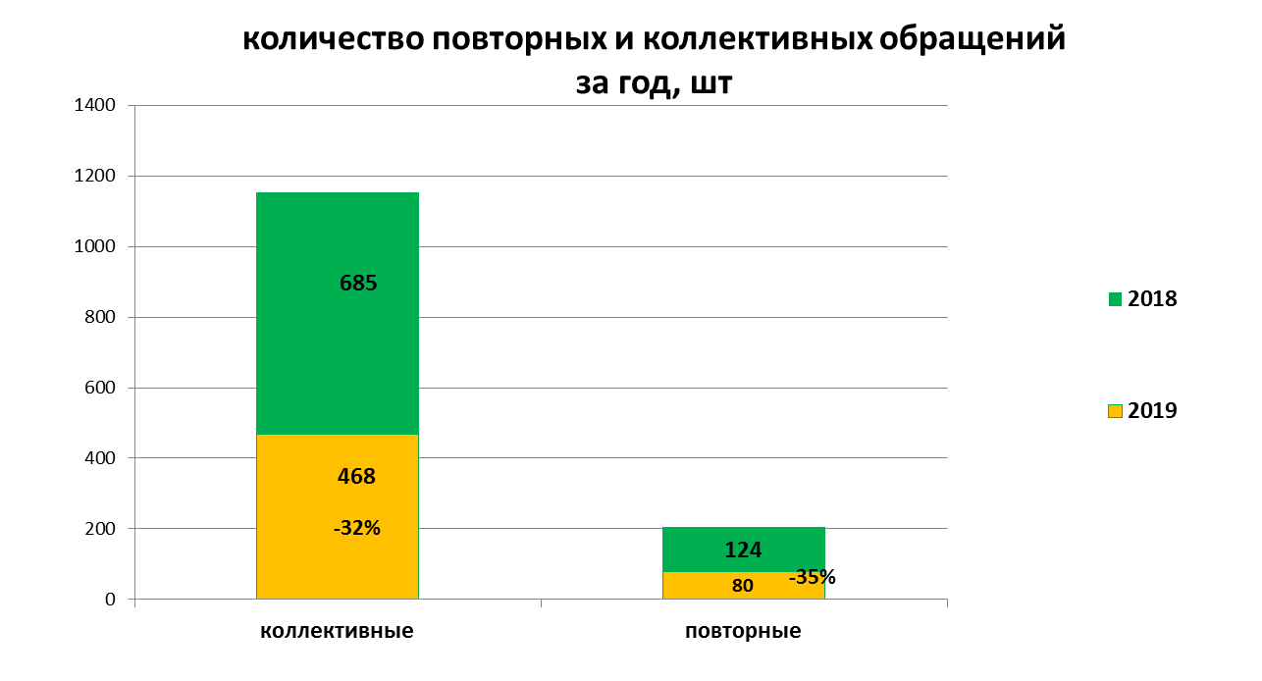
Количество коллективных и повторных обращений
АДМИНИСТРАЦИЯ ГОРОДА ТВЕРИ

Slide 7
Результаты рассмотрения обращений

Slide 8
Распределение обращений граждан по разделам Общероссийского классификатора
АДМИНИСТРАЦИЯ ГОРОДА ТВЕРИ
В отчетном периоде отмечается увеличение количества обращений во всех разделах в связи с увеличением общего количества обращений: «Государство, общество, политика», «Экономика»,«Социальная сфера», «Жилищно-коммунальная сфера», «Оборона, безопасность, законность».

Slide 9
Распределение в процентах от общего количества обращений граждан за отчетный период (структура обращений)
АДМИНИСТРАЦИЯ ГОРОДА ТВЕРИ
Анализ процентного распределения количества обращений по сферам в 2019 году по сравнению с прошлым годом показывает, что количество обращений остается на прежнем уровне, наблюдаются незначительные изменения, не меняющие структуру в целом.

Slide 10
Актуальные темы
АДМИНИСТРАЦИЯ ГОРОДА ТВЕРИ

Slide 11
Обращения, поступившие из Прокуратуры
АДМИНИСТРАЦИЯ ГОРОДА ТВЕРИ

Slide 12
Спасибо за внимание!
АДМИНИСТРАЦИЯ ГОРОДА ТВЕРИ

